Slide 1
1. Stress: Definitionen und Modelle

Slide 2
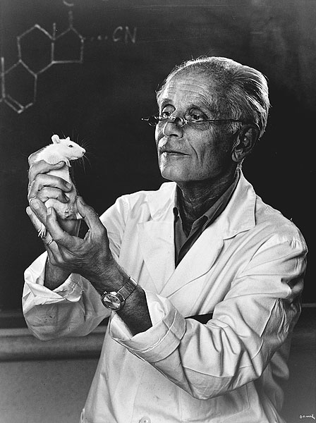
Stress-Definition Allgemeines Anpassungssyndrom - AAS
Stress ist ein komplexes, aber einheitliches und unspezifisches Reaktionsmuster eines Organismus auf jedwede Form von Belastung oder Anforderung, das der Anpassung des Organismus an diese Belastung dient.
(Prof. Hans Selye 1907 - 1982)
AAS = Allgemeines Anpassungssyndrom

Slide 3
Transaktionales Stressmodell von Lazarus
Lazarus (1974) ging als erster davon aus, dass nicht die Charakteristika der Reize oder Situationen für die Stressreaktion von Bedeutung sind, sondern die individuelle kognitive Verarbeitung des Betroffenen.
Nach seinem Stressmodell wird jede neue oder unbekannte Situation in 2 Phasen kognitiv bewertet:
Primary appraisal: Bewertung, ob die Situation eine Bedrohung enthält
Secondery appraisal: Bewertung, ob die Situation mit den verfügbaren Ressourcen bewältigt werden kann.
Nur wenn die Ressourcen nicht ausreichend sind, wird eine Stressreaktion ausgelöst

Slide 4
Transaktionale Stress-Definition
Stress ist jedes Ereignis, bei dem eine
wahrgenommene
Diskrepanz zwischen Anforderungen (fremd
oder selbst gestellt) einerseits und den
eigenen Reaktionskapazitäten andererseits
besteht.
(in Anlehnung an Lazarus & Launier 1982)

Slide 5
Eustress und Disstress nach Selye

Slide 6
Die Stress-Ampel nach Kaluza
Ich gerate in Stress, wenn…
Stressoren
Leistungsanforderung, zu viel Arbeit, soziale Konflikte Zeitdruck, Störungen
Lärm, Hitze
Ich setze mich selbst unter Stress, indem ich…
Persönliche Stress-verstärker
Ungeduld, Perfektionismus, Kontrollstreben, Einzelkämpfertum, Selbstüberforderung
Wenn ich im Stress bin, dann…
Stress-reaktion
Körperliche, emotionale, mentale und verhaltensbezogene Aktivierung
Langfristig Erschöpfung Krankheit

Slide 7
Was der Einzelne tun kann: Die 3 Säulen der individuellen Stresskompetenz (nach Kaluza)
Stressoren
Anforderungen aktiv begegnen
Instrumentelle Stresskompetenz
Persönliche
Stress-
verstärker
Förderliche Gedanken und Einstellungen entwickeln
Mentale Stresskompetenz
Stress-
reaktion
Ausgleich schaffen
Regenerative Stresskompetenz

Slide 8
Zusammenfassung: Das 3 x 4 der Stresskompetenz (Kaluza)
Instrumentelle Stresskompetenz
Mentale Stresskompetenz
Regenerative Stresskompetenz
Lernen – Fachliche Kompetenzen
Soziales Netz auf- bzw. aus-bauen
Grenzen setzen/ sich selbst behaupten
Selbst- und Zeit-management: sich selbst führen
Das Annehmen der Realität
Anforderungen konstruktiv bewerten
Überzeugung in die eigene Kompetenz stärken
Persönliche Stress-verstärker ent-schärfen
Erholung aktiv gestalten (Pausen, Schlaf, Urlaub)
Freizeit als „regenerative Gegenwelt“: Genuß und Muße
Körperlich und mental entspannen
Sport und Bewe-gung im Alltag

Slide 9
Stressbewältigung („Coping“) Definition
„Bewältigung umfasst alle Anstrengungen, sowohl verhaltensorientierte wie intrapsychische, mit externen und internen Anforderungen, die die Ressourcen eines Individuums belasten oder übersteigen, fertig zu werden, d.h. sie zu meistern, zu tolerieren, zu mildern, zu vermeiden.“
(Lazarus & Launier 1978)

Slide 10
2. Evolutionäre Stressreaktion -
Warum wir reagieren, wie wir reagieren?

Slide 11
Die zwei Teile des vegetativen Nervensystems

Slide 12
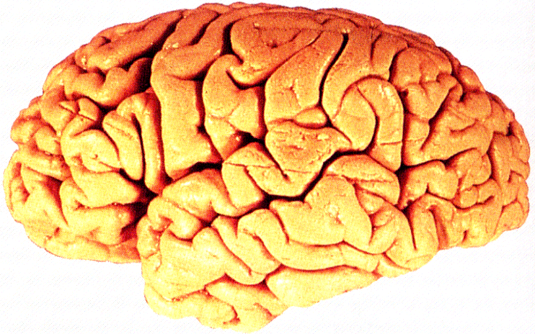
Zentrales Nervensystem (ZNS)
Willkürliches NS
Vegetatives NS
Sympathikus
Parasympathikus
Zuständig für Leistung
Zuständig für Erholung und Regeneration
Steuert alle bewussten Bewegungs-
vorgänge
Antagonisten
Notes:
12

Slide 13
Der Sinn der Stressreaktionen
Notes:
Weil wir mit unserer Stressreaktion immer noch auf der Steppe leben.

Slide 14
Sympathische Dominanz
Damals: fight or flight
Körperliche Aktivierung / Leistungsbereitschaft
Stresshormone, Blutdruck, Herzfrequenz, Energiebereitstellung
Regeneration, Balance
Heute: unmöglich
körperliche Stressreaktion bleibt
Dauerhafte körperliche Aktivierung schadet Körper, und Geist

Slide 15
Zwei Achsen der Stressreaktion
Hypothalamus Corticotropin-Releasing-Hormon CRH
Sympathikus
(Noradrenalin
100m/sec)
Hypophyse Corticotropin ACTH
Nebennierenmark Adrenalin
Nebennierenrinde Cortisol

Slide 16
Akuter und chronischer Stress
Die Stresswirkungen ergeben sich aus der Summe akuter
Stressoren und des allgemeinen Anspannungslevels.
Anspannung
Chronischer Stress
Akuter
Stress
Leistung
Leistung
Entspannung
Erschöpfung
Ab einem gewissen Punkt genügen geringe
Auslöser für eine manifeste Krise.
Notes:
16
Verlust der Fähigkeit zur Regeneration: Man kann sich nicht mehr erholen: Der Akku ist nicht nur leer, er kann nicht mehr aufgeladen werden.
Beim Burn-out handelt es sich nicht um ein fest umschriebenes Krankheitsbild, es stellt auch keine eigenständige psychiatrische Diagnose dar. Es bestehen vielfältige symptomatische Überlappungen insbesondere zu depressiven Störungsbildern und psychosomatischen Störungen. Wenn Betroffene zum Arzt gehen, dann zumeist wegen der körperlichen Störungen, die dann auch diagnostiziert und symptomatisch behandelt werden. Das zugrundeliegende Burn-out bleibt zumeist unerkannt.
Metaphorisch handelt es sich um eine langandauernde Energieabgabe mit zumindest in späteren Phasen wenig Wirkung und geringem Energienachschub, der Akku ist leer und er kann nicht mehr aufgeladen werden. Etwa so, wie wenn eine Autobatterie nicht mehr über die Lichtmaschine nachgeladen wird, dennoch aber Höchstleistungen abgeben soll.
Und hierin liegt auch der Unterschied zur normalen, physiologischen Müdigkeit nach einer größeren Anstrengung:. Burn-out ist gekennzeichnet durch einen Verlust der natürlichen Fähigkeit zur Regeneration. Man kann sich nicht mehr erholen.
Leben vollzieht sich in einem beständigen Wechsel zwischen Anspannung und Entspannung. Dabei schwanken die physiologischen Ist-Werte um vorgegebene Soll-Wert. Auf diese Weise hält sich der Organismus selbst in einem labilen Gleichgewicht. Das nennt man Homöostase. Im Burn-out-Prozeß wird diese homöostatische Selbstregulation nachhaltig gestört . Es fehlt die Zeit (warum auch immer) für die notwendigen Entspannungsphasen. Das Anspannungslevel steigt und steigt, allmählich verschieben sich auch die physiologischen Soll-Werte nach oben, Entspanung gelingt immer schwerer, auch wenn die Zeit dafür da wäre. Der Puls bleibt beschleunigt, der Blutdruck erhöht, die Muskeln angespannt - bis zur Erschöpfung.
Dies macht auch deutlich- und dies ist mir wichtig zu betonen, daß es nicht darum gehen kann, ein anforderungsarmes Leben an einer energetischen Null-Linie, nicht das Durchschonen durchs Leben anzustreben oder als gesund zu propagieren. Es geht vielmehr darum, einen lebendigen Wechsel zwischen Phasen der Anspannung, des Engagements, der Anstrengung einerseits und dann wieder Phasen der Entspannung, der Erholung und Regeneration andererseits zu ermöglichen.
Unterschied zur normalen physiologischen Müdigkeit
I have doon too much for too many too long with too little regard for myself

Slide 17
Akute Körperreaktion unter Stress
Aktivierung und Durchblutung des Gehirns
Reduzierter Speichelfluss, trockener Mund
Erweiterung der Bronchien, Atembeschleunigung
Erhöhte Muskelspannung, verbesserte Reflexe
Erhöhter Blutdruck, schnellerer Herzschlag
Schwitzen
Energiebereitstellung (Blutzucker, Fette)
Hemmung der Verdauungstätigkeit
und der Energiespeicherung
Verminderte Durchblutung der Genitalien, Libidohemmung
Erhöhte Gerinnungsfähigkeit des Blutes
Kurzfristig erhöhte Schmerztoleranz
Kurzfristig erhöhte Immunkompetenz

Slide 18
Mögliche Folgen von chronischem Stress
Eingeschränkte kognitive Leistungsfähigkeit und Gedächtnisfunktionen
Erschöpfungs-Depression (Burn-out)
Tinnitus, Hörsturz, erhöhter Augeninnendruck
Muskelverspannungen, Kopf- Rückenschmerzen
Bluthochdruck, Koronare Herzerkrankung
Erhöhte Blutfette, erhöhtes Diabetesrisiko
Magen- Darmbeschwerden
Potenzstörungen, Zyklusstörungen
Schlafstörungen
langfristig verminderte Schmerztoleranz
langfristig geschwächte Immunkompetenz/ erhöhte Krankheitsanfälligkeit

Slide 19
Stress am Arbeitsplatz
Quelle: Techniker-Krankenkasse 2013

Slide 20
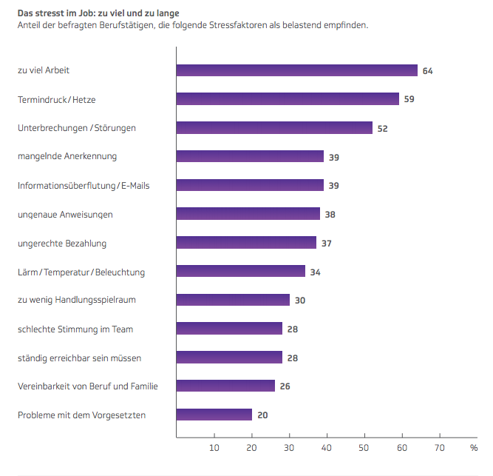
Aus: TK- Studie 2016

Slide 21
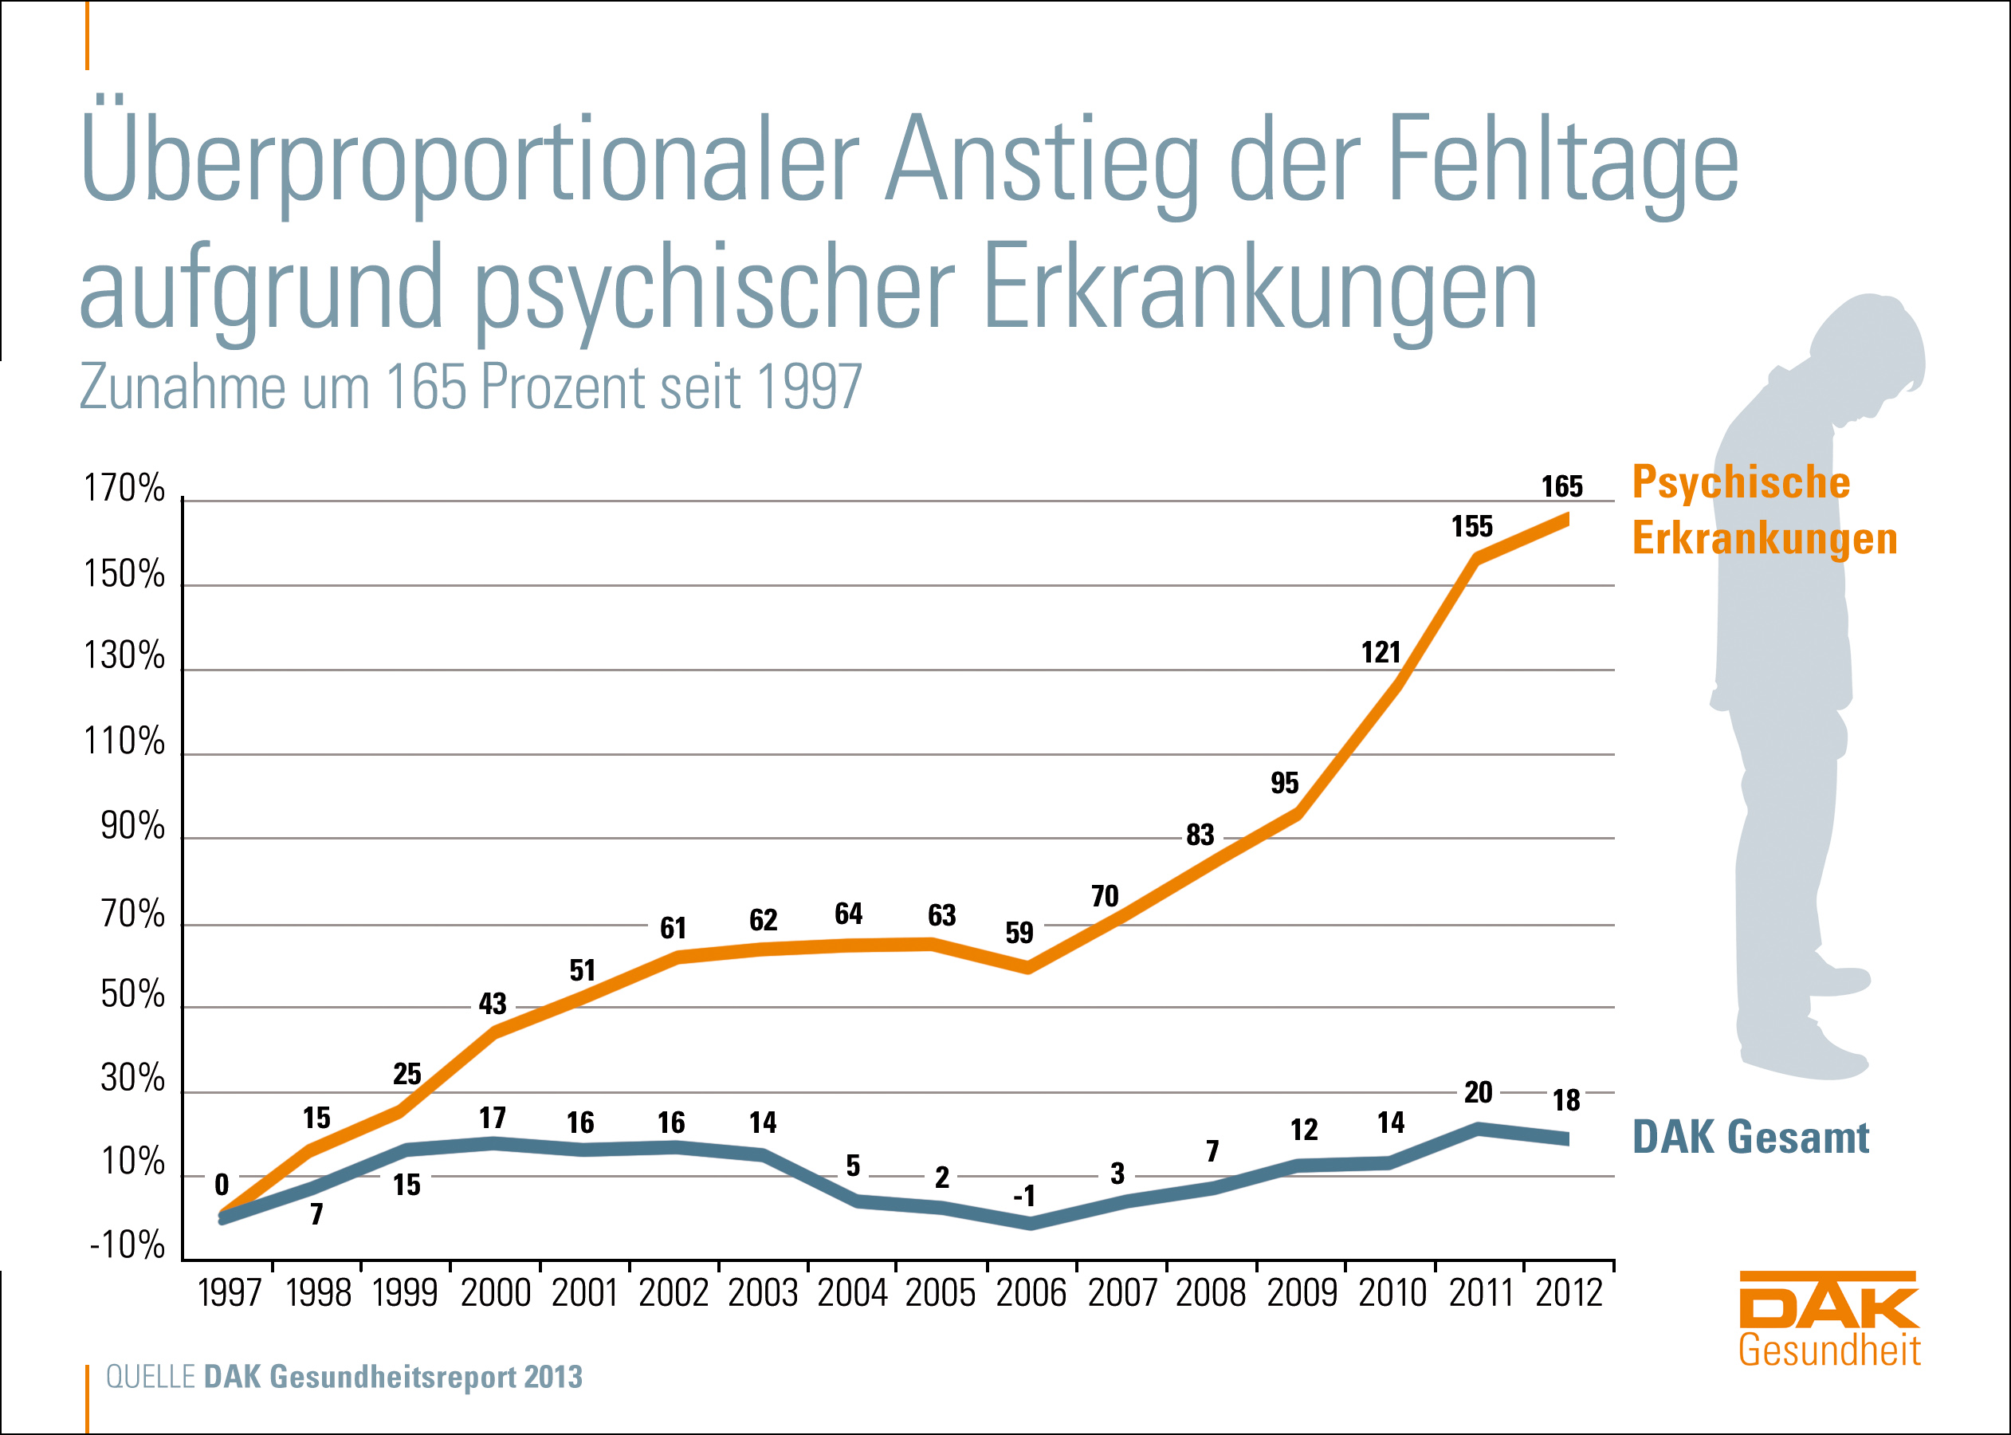
Basistraining Stressmanagement Herzlich Willkommen!

Slide 22
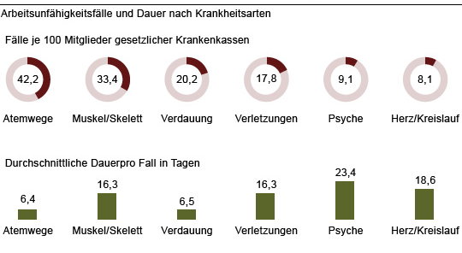
Basistraining Stressmanagement Herzlich Willkommen!

Slide 23
Efford-Reward-Imbalance-Model
Darstellung nach Sogrist 1996.
Aus: iga-Report_31_Risikobereiche_fuer_psychische_Belastungen.pdf

Slide 24
Das biologische Stressprogramm wird aktiviert, wenn
… eine Person sich vor Anforderungen gestellt sieht (oder diese antizipiert), deren erfolgreiche Bewältigung für sie wichtig und zugleich unsicher ist.
… eine Person wichtige Motive und Ziele bedroht sieht (oder eine solche Bedrohung antizipiert) und zugleich unsicher ist, ob sie die Bedrohung erfolgreich bewältigen kann.
Entscheidend ist die subjektive Einschätzung der Situation und der eigenen Kompetenzen!

Slide 25
3. Mentale Strategien, um Missmanagement der eigenen Ressourcen zu vermeiden /
Paradiesvogel - Denken

Slide 26
Mentale Strategien zur Stress-Reduktion (1)
Das Annehmen der Realität
(statt Verurteilen von oder Hadern mit dem, was ist.)
(bedeutet nicht Gutheißen oder passives Hinnehmen.)
„Das, was ist, das ist. (Laotse)
„Et es, wie et es“; „Et kütt, wie et kütt.“ (Kölsches Grundgesetz)
„Shit happens.“
Was bringt es/ wozu führt es/was habe ich davon, wenn ich mich jetzt darüber aufrege?

Slide 27
Mentale Strategien zur Stress-Reduktion (2)
„Blick auf das Positive“ Herausforderung statt Bedrohung: Chancen und Sinn entdecken
Was ist das Gute an der Situation?
Wozu ist das gut?
Wo liegen die Chancen?
Was kann/werde ich hier lernen?
Welchen Sinn hat das für mich?
Welche Aufgabe (auch für meine persönliche Entwicklung) stellt sich mir hier?

Slide 28
Mentale Strategien zur Stress-Reduktion (3)
„Kompetenz-Denken“: Orientieren auf eigene Stärken, Erfolge, Ressourcen
Welche schwierigen Situationen habe ich bereits gemeistert? Wie habe ich das geschafft? Welche Tugenden habe ich dabei unter Beweis gestellt?
Wo liegen meine Stärken?
Wer oder was gibt mir Kraft und Sicherheit? Auf wen oder was kann ich mich verlassen?
Wie beschreiben andere meine Stärken?
Was würde mir ein guter Freund (oder Kollege, Vater, Mutter, jemand, der „hinter mir steht“ ) jetzt zur Unterstützung sagen?

Slide 29
Mentale Strategien zur Stress-Reduktion (4)
Positives Konsequenzen-Denken: Orientieren auf mögliche Erfolge und positive Folgen
Was wird dabei herauskommen, wenn alles gut läuft?
Wie wird es sein, wenn ich die Anforderung erfolgreich bewältigt habe? Wie werde ich mich dann fühlen?
Wie werden andere, die mir wichtig sind, auf meinen Erfolg reagieren?
Auch Entkatastrophisieren:
Was würde schlimmstenfalls geschehen? Wie schlimm wäre das wirklich? Wie wahrscheinlich ist das?

Slide 30
Mentale Strategien zur Stress-Reduktion (5-1)
„Teflon-Denken“: Relativieren und Distanzieren
Wie werde ich morgen, in einem Jahr, in 10 Jahren darüber denken?
Wie sehe ich die Sache von einer höheren Warte aus? Wie wichtig ist das dann wirklich?
Was denkt jemand, den die Situation weniger belastet als mich?
Inwieweit betrifft mich das hier wirklich persönlich?

Slide 31
Mentale Strategien zur Stress-Reduktion (5-2)
„Teflon-Denken“: Realitätstestung und Konkretisieren
• Ist es wirklich so? Welche Beweise/Tatsachen sprechen für meine Sichtweise? Was genau ist passiert? Was ist im Einzelnen geschehen oder gesagt worden?
• Welche anderen Möglichkeiten gibt es, die Situation zu erklären?
• Wie sehen die anderen beteiligten Personen die Sache? Wie fühlen die sich?
• Wie würde das Geschehen in einem Dokumentarfilm aussehen?
• Wie sehen das andere (neutrale, unabhängige, erfahrene Personen)?

Slide 32
4. Phasen von Stress und Burn Out: 2 Modelle (Burn Out entwickelt sich meist über längeren Zeitraum zwischen 6 Monaten und einigen Jahren )

Slide 33
12-Phasen-Modell nach Freudenberger & Gail, NY 1974
Drang, sich selbst und anderen etwas beweisen zu wollen
Extremes Leistungsstreben, um besonders hohe Erwartungen erfüllen zu können
Überarbeitung mit Vernachlässigung persönlicher Bedürfnisse und sozialer Kontakte
Übergehen innerer Probleme und Konflikte
Zweifel am eigenen Wertesystem sowie an ehemals wichtigen Dingen wie Hobbys
Absinken der Toleranzgrenze
Sozialer Rückzug
Offensichtliche Verhaltensänderungen, zunehmende Angst und Gefühl von Wertlosigkeit
Depersonalisierung: innerlich wie abgestorben, funktional und mechanisch
Innere Leere und der verzweifelte Versuch, diese zu füllen (Sex, Drogen, Essen...)
Depression: Hoffnungslosigkeit, Gleichgültigkeit, Perspektivlosigkeit, Erschöpfung
Mentaler und physischer Zusammenbruch

Slide 34
Stress und Überlastung
Burnout erkennen: 4- Phasen-Modell nach Dr. Michael Neuber
Phase 1
Mach – mal – Pause – Signale
Bewegungsdrang, Recken, Umherlaufen
Gähnen und Seufzen
Verspannungen, Mattheit
Hunger und / oder Durst
Konzentrationsschwäche
Tagträume
Selbst bemerkbare kleine Flüchtigkeitsfehler

Slide 35
Stress und Überlastung
Phase 2
High von den eigenen Hormonen
Überschuss von Stresshormonen ( z.B. Adrenalin )
Beschleunigung des gesamten Verhaltens
Hyperaktivität, Reizbarkeit, Ungeduld, Zornausbrüche
Egozentrisches und narzisstisches Verhalten
Spannungen, Misstrauen, Konflikte
Erster Kontaktverlust mit sich selbst

Slide 36
Stress und Überlastung
Phase 2
Sucht auf „Arbeiten unter großen Druck“
Kaffee, Zigaretten, Medikamente, Alkohol, weil es anders gar nicht mehr auszuhalten ist
Ein Teufelskreis ist möglich, in dessen Verlauf die künstlichen Anregungsmittel / Beruhigungsmittel immer weiter erhöht werden und die gesunden Heilreaktion: Entspannung, Bewegung und gesunde Ernährung immer weniger werden.

Slide 37
Stress und Überlastung
Phase 3
Psychische Funktionsstörungen:
Das Erholungsbedürfnis unterdrückt
Wahrnehmung und Reaktion gestört
Gedächtnisstörungen
Neigungen zu Unfällen
Gravierende Fehler
Kontrollverlust über Affekte (Wut, Angst, Panik)
Depression

Slide 38
Stress und Überlastung
Phase 4
Befindlichkeitsstörungen und somatische Krankheiten:
Herz- und Kreislauferkrankungen
Stoffwechselerkrankungen
Magengeschwüre, Darmgeschwüre, Reizdarm
Tinnitus
Muskelverspannungen, Wirbelsäulenbeschwerden
Infektneigung
Schlafstörungen
Störungen der Sexualität
Burnout

Slide 39
Burn-out: Erschöpfung total (Prof. Dr. Gerd Kaluza)
Emotionale Erschöpfung
Niedergeschlagenheit
Hilf-, Hoffnungslosigkeit, Ausweglosigkeit
Gefühl von innerer Leere, Abgestorbensein
Reizbarkeit, Ärger, Schuldzuweisung
Körperliche Erschöpfung
Energiemangel, chronische Müdigkeit, Schwächegefühle
Schlafstörungen
Häufige Kopf-, Rückenschmerzen
Geschwächte Abwehrkräfte
Psychosomatische Symptome (Magen- Darm-Beschwerden, Herz- Kreislauf-Störungen, Tinnitus…)
Medikamentenkonsum
Soziale Erschöpfung
Verlust des Interesses an anderen, sozialer Rückzug (beruflich, privat)
Gefühl, von anderen ausgesaugt zu werden
Verlust der Empathie (Verständnislosigkeit, nicht zuhören können)
Depersonalisierung
Mentale Erschöpfung
Verlust von Kreativität
Abbau kognitiver Leistungs- fähigkeit, Konzentrationsmängel
Negative Einstellung zur eigenen Person, zur Arbeit, zum Leben
Gedanken der Sinnlosigkeit und existentielle Verzweiflung
Zynismus

Slide 40
Wissenschaftliche Burnout-Definition
„Burnout ist ein dauerhafter, negativer, arbeitsbezogener Seelenzustand ‚normaler’ Individuen. Er ist in erste Linie von Erschöpfung gekennzeichnet, begleitet von Unruhe und Anspannung (distress), einem Gefühl verringerter Effektivität, gesunkener Motivation und der Entwicklung dysfunktionaler Einstellungen und Verhaltensweisen bei der Arbeit.“
(Schaufeli & Enzmann, 1998)

Slide 41
Z 73.0 nach ICD 10 (WHO)
Z73 Probleme mit Bezug auf Schwierigkeiten bei der Lebensbewältigung
Akzentuierung von Persönlichkeitszügen
Ausgebranntsein [Burn out]
Einschränkung von Aktivitäten durch Behinderung
Körperliche oder psychische Belastung o.n.A.
Mangel an Entspannung oder Freizeit
Sozialer Rollenkonflikt, anderenorts nicht klassifiziert
Stress, anderenorts nicht klassifiziert
Unzulängliche soziale Fähigkeiten, anderenorts nicht klassifiziert
Zustand der totalen Erschöpfung
Notes:
Burnout ist keine eigenständige Diagnose, daher Angaben zur Prävalenz schwierig nur Zusatzcodierung bvei anderen Erkrankungen

Slide 42
Ganzheitliche Burnout-Definition
Burnout ist ein gesunder Selbstregulierungsversuch von Menschen, die den Dialog zu sich selbst und zu ihrer Umwelt – sprich den verschiedenen Lebensbereichen – verloren haben und ein Leben leben, das ihrem Wesen widerspricht. Es ist die Aufforderung zu leben, statt zu funktionieren. Eine Aufforderung zu Authentizität und zu einem wesensgemäßen Leben. (Miriam Prieß)

Slide 43
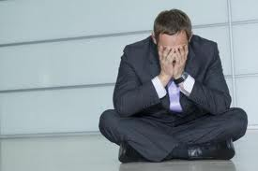
Burnout ist keine Diagnose!
Individuelle Faktoren
Arbeitsplatzfaktoren
1. Arbeitsüberforderung
Vegetative Stresssymptome,
Erschöpfung
Andauernde Überforderung
2. Burnout (Z 73.0)
(Risiko-Zustand)
Erschöpfung, Zynismus, Leistungsminderung
Regeneration
Chronifizierter Stress
Leistungseinschränkung
3. Folgekrankheiten
Z.B. Depression, Angsterkrankungen, Medikamentenabhängigkeit, Tinnitus, Hypertonie, (+Z 73.0)
4. Somatische und psychische Erkrankungen
Z.B. Multiple Sklerose, Krebs, beginnende Demenz, Psychose
Quelle: DGPPN, 2012

Slide 44
Stress als übergeordneter Risikofaktor
Stress
zur Leistungssteigerung, zur Betäubung, aus Zeitmangel
Rauchen Alkohol
zuviel essen
Bewegungsmangel
verstärkte Ausschüttung von Stresshormonen führt zu:
Hypertonie
erhöhten Blutfetten
erhöhtem Blutzucker
verstärkter Blutgerinnung
Anregung der Herztätigkeit
Anspannung der Muskulatur
Hypertonie
erhöhte Blutfette
erhöhter Blutzucker
Übergewicht
verringerte Sauerstoffversorgung
(durch Trainingsmangel, Kohlenmonoxid)
Gefäßveränderungen
Arteriosklerose
Schwellungen
Spasmen
Gerinsel
Herzinfarkt

Slide 45
Das Burn-out-Syndrom: Warnsignale
Frühes Stadium: allmählich zunehmende Gefühle von Müdigkeit, Energiemangel, Unausgeschlafenheit
Gleichzeitig: Vermehrtes Engagement, Verleugnung eigener Bedürfnisse, Hyperaktivität, Kompensation durch Medikamente
!Warnsymptome!
Schlafstörungen
Verkümmern sozialer Beziehungen
Zunehmende Unlustgefühle
Depersonalisierung

Slide 46
Fazit
Burnout bezeichnet einen psychovegetativen Erschöpfungszustand, der im Zusammenhang mit Arbeit auftritt.
Nicht jeder psychovegetative Erschöpfungszustand ist ein (arbeitsbedingter) Burnout.
Burnout ist keine eigenständige Erkrankung, sondern ein Risikofaktor für unterschiedlichste - seelische (v.a. Depressionen) und körperliche - Erkrankungen. Die Übergänge sind fließend.
Nicht jeder Burnout führt zu einer Depression.
Nicht jede Depression beruht auf einem Burnout.
Differentialdiagnose erfordert ausführliche Anamnese und medizinische Diagnostik.

